Slide 1
Здравствуй, родная школа!
Здравствуй, любимый класс!
Здравствуй, звонок веселый!
Громче звени для нас!

Slide 3
132 урока математики;
132 урока русского языка;
132 урока литературного чтения;
132 урока английского языка;
66 уроков окружающего мира;
66 уроков физкультуры;
66 уроков технологии и
робототехники;
33 урока музыки;
33 урока хореографии;
33 урока рисования;
33 урока ОДК.
Итого за этот год было 858 уроков.

Slide 4
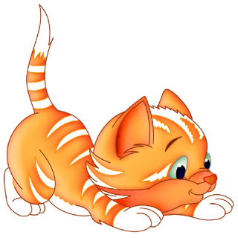
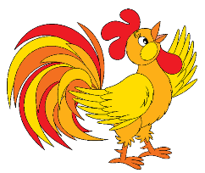
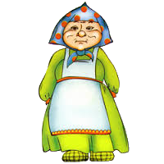
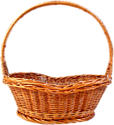
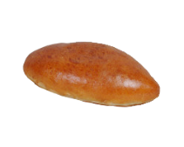
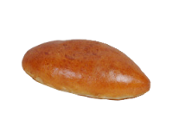
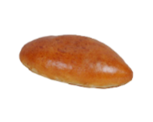
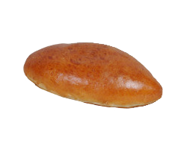
1. Посадила мама в печь
Пироги с капустой печь.
Для Наташи, Маши, Тани,
Коли, Гали, Оли, Вовы
Пироги уже готовы.
Да еще один пирог
Кот под лавку уволок.
Сколько же пирогов испекла мама?
2. Сколько хвостов у семи котов?
7
3. Сколько носов у двух псов?
2
4. Сколько ушей у пяти малышей?
10
5. Сколько гребешков у шести петушков?
6
6. Сколько ушек у трех старушек?
6
7. 1 «А» класс побывал в кабинете зубного врача. Врач вырвал 10 молочных зубов, а 1 «Б» оставил там на два молочных зуба больше. Сколько молочных зубов оставили оба класса, если известно, что 1 мальчик свой вырванный зуб унес домой?
8
10 + 12 - 1 =21

Slide 6
1. Ушел косой козёл с косой.
2. Все бобры добры для своих бобрят.
3. Тридцать три трубача трубят тревогу.

Slide 7
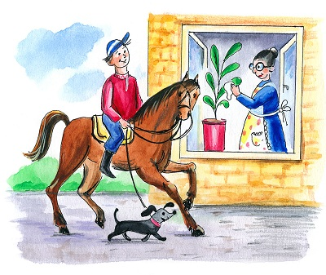
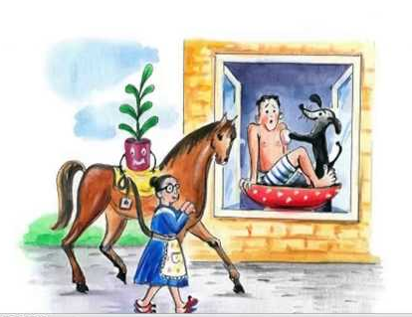
Э. Успенский
«Ехал Ваня на коне»

Slide 8
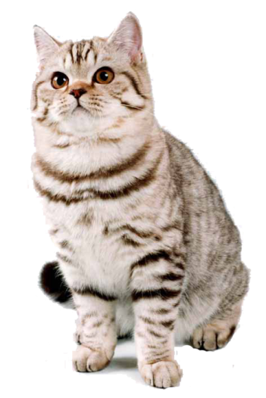
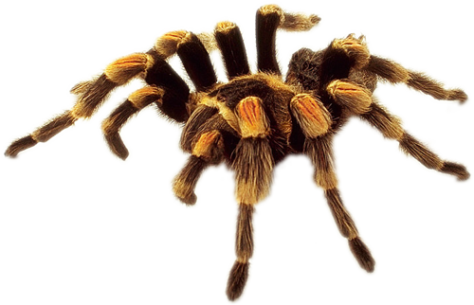
Молоко пьет, песенки поет,
Чисто умывается,
А с водой не знается.
Восемь ног, как восемь рук,
Вышивают шелком круг.
Мастер в шелке знает толк –
Покупайте, мухи, шелк.
Без крыльев летят, без ног бегут,
Без паруса плывут.
Слаще меда, мягче пуха,
Отдохни - все шепчет в ухо.
Тот, кто будет с ней дружить,
Будет очень плохо жить.

Slide 9
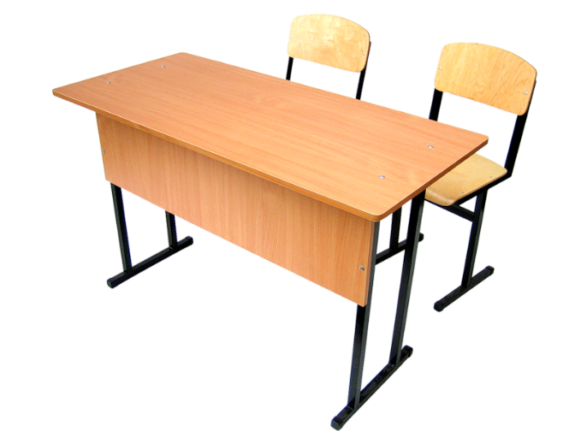
Шея длинная такая,
Хвост крючком...
И не секрет,
Любит всех она лентяев,
А ее лентяи нет.
Стоит чудесная скамья
На ней уселись, ты да я.
Скамья ведет обоих нас
Из года в год,
Из класса в класс.
Есть, друзья, такая птица
Если сядет на страницу,
Очень рад бываю я,
А со мной и вся семья.

Slide 10
Перемена

Slide 12
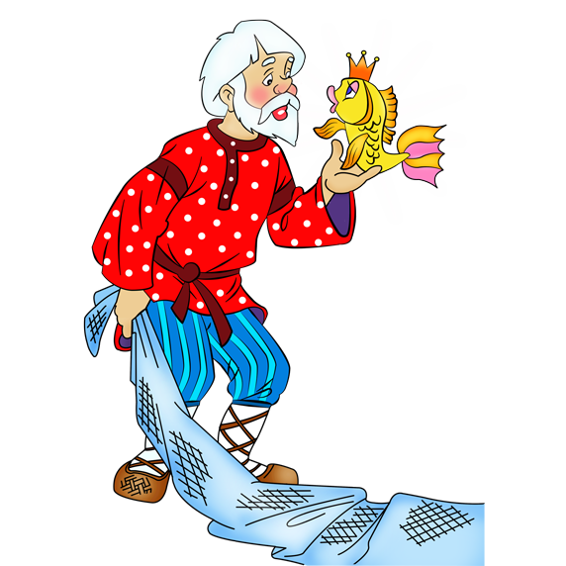
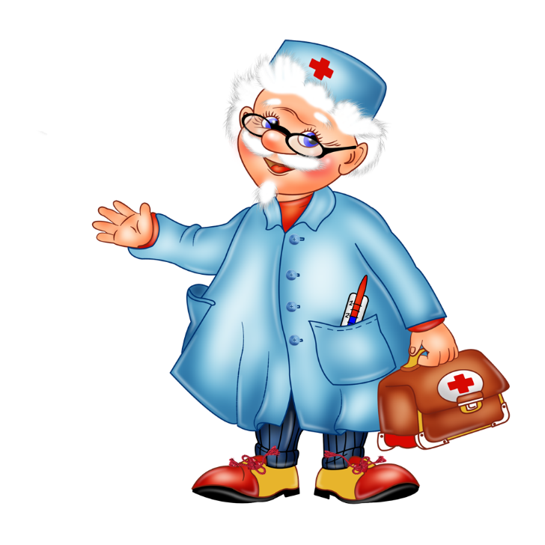
Желаю летом на рыбалке поймать
золотую рыбку. Пусть вам повезет, как и мне.
2. Желаю ученикам 1-Б класса все лето не болеть, закаляться, не обращаться к докторам.

Slide 13
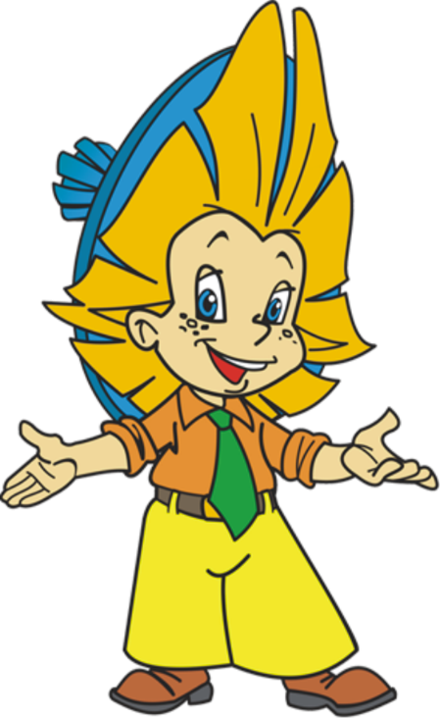
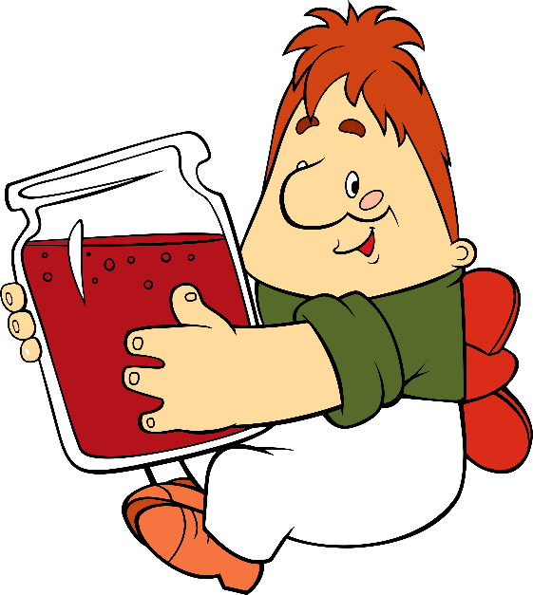
3. Желаем совершить летом интересное
путешествие, можно на воздушном шаре.
4. Желаю за лето съесть бочку варенья, тонну печенья, ведро мороженого,
гору фруктов.

Slide 14
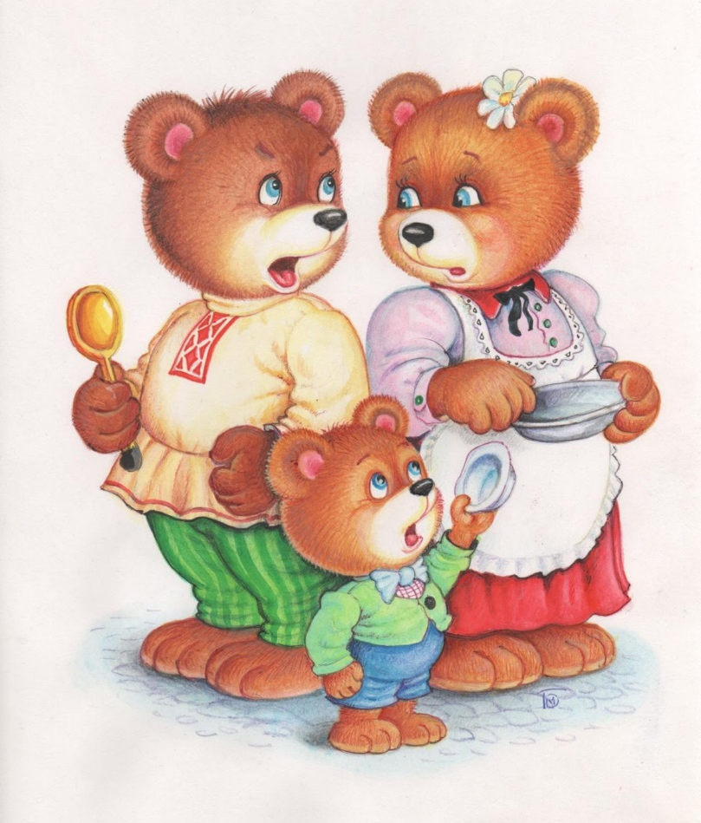
5. Как можно усерднее учитесь в школе, и не только наукам, но и вежливости. А то к нам однажды в гости пришла девочка Маша. Она съела нашу кашу, сломала стульчик Мишутки и даже валялась на наших кроватях!

Slide 15
